Slide 1
INTERNATIONAL DAYS 2023
Du 9 au 20 octobre

Slide 2

STAGES À L’ÉTRANGER
BOURSES DE MOBILITÉ
Octobre 2023

Slide 3
BOURSES DE MOBILITÉ |STAGES
BOURSES DE STAGE
Préparation de votre mobilité
Règles communes
Présentation des bourses
  Erasmus+
  Bourse Région
  AMI
Règles d’attribution
Marche à suivre
Octobre 2023

Slide 4
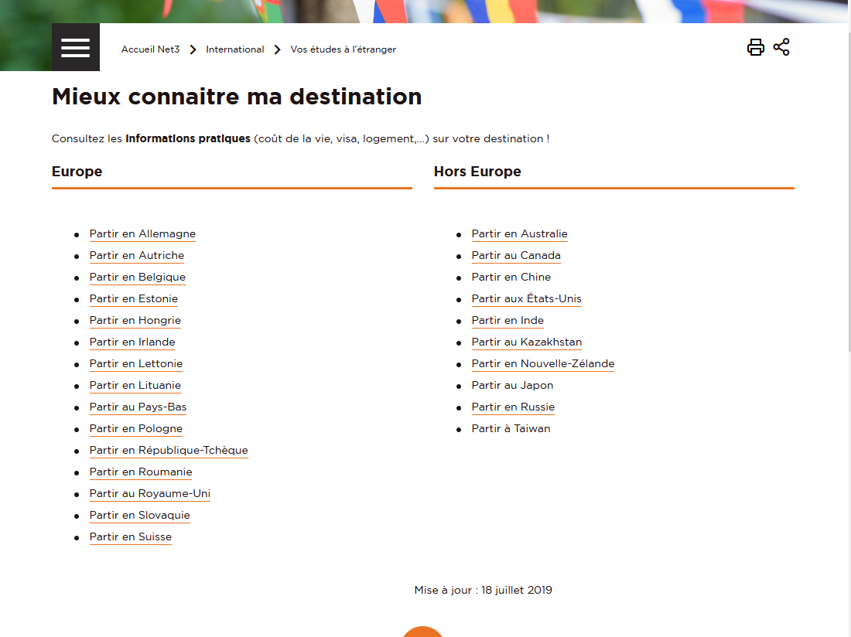
BOURSES DE MOBILITÉ |STAGES
PRÉPARATION DE VOTRE MOBILITÉ
Les outils : Fiches pays
Sur Net3 > International>Vos études à l’étranger>Mieux connaître ma destination
Octobre 2023

Slide 5
BOURSES DE MOBILITÉ |STAGES
PRÉPARATION DE VOTRE MOBILITÉ
OUTIL : Estimer votre budget
https://www.univ-lyon3.fr/estimer-votre-budget
BUDGET PRÉVISIONNEL
NOM : |  | PRENOM : |  | DUREE DE LA MOBILITE :
UNIVERSITE D'ACCUEIL :
VILLE : |  | PAYS :
DEPENSES ET FRAIS DE SEJOUR |  |  | COUT EN €
 |  |  | PAR MOIS | TOTAL
Billets d'avion, train ou autres pour arriver sur place
Passeport, Visa
Inscription administrative à l'Université Jean Moulin Lyon 3
Vaccins, assurance maladie
Caution demandée par l'Université Partenaire
Logement
Nourriture
Transport sur place
Autres dépenses : achats livres, internet, téléphone, loisirs…
TOTAL DEPENSES |  |  |  | 0,00 €
RESSOURCES/ APPORT PERSONNEL |  |  | COUT EN €
 |  |  | PAR MOIS | TOTAL
Apport personnel
Bourse sur critères sociaux
Aide à la Mobilité Internationale (AMI)
Bourse BRMIE Région ARA
Aide forfaitaire Région pour boursiers sur critères sociaux
Bourse Erasmus+
Etudiant Handicapé : autres bourses
Autres bourses
TOTAL RESSOURCES |  |  |  | 0,00 €
TOTAL RESSOURCES - DEPENSES |  |  | 0,00 €
Octobre 2023

Slide 6
BOURSES DE MOBILITÉ |STAGES
PRÉPARATION DE VOTRE MOBILITÉ
Vérifier les conditions de départ pour un stage en 2023-2024:
Entreprise acceptant les étudiants en stage
Frontières du pays d’accueil ouvertes
Possibilité d’obtention du visa
Respect des Recommandations aux voyageurs (site Ministère des Affaires Étrangères), selon votre destination
Respect d’une éventuelle période de quarantaine à l’arrivée
Ne pas prendre d’engagements financiers trop précoces
Envisager dans vos choix les questions de garanties annulation et de retour anticipé (notamment pour les billets d’avion/train et réservation de logement).
Octobre 2023

Slide 7
BOURSES DE MOBILITÉ |STAGES
RÈGLES COMMUNES
Les bourses de stage :
Ne couvrent pas la durée totale du stage
Sont soumises à conditions
NE SONT PAS CUMULABLES
ELLES NE COUVRENT PAS
TOUTES LES DÉPENSES DE VOTRE MOBILITÉ
Octobre 2023

Slide 8
BOURSES DE MOBILITÉ |STAGES
RÈGLES COMMUNES
Conditions d’éligibilité :
- Effectuer un stage obligatoire dans le cursus
‐ Ne pas percevoir une indemnisation mensuelle de stage supérieure à 623,70 €* (733,70 €* pour les boursiers du CROUS)
‐ Ne pas partir dans le cadre d’une césure
* Calculée à partir du Taux légal du plafond horaire de la sécurité sociale depuis le 1er janvier 2023
Octobre 2023
Notes:
Pas forcément stage obligatoire à l’étranger
Indemnisation nette mensuelle supérieure au taux légal du plafond horaire de la Sécurité Sociale (ou supérieure à 710,60 € pour les boursiers tarifs en vigueur)

Slide 9

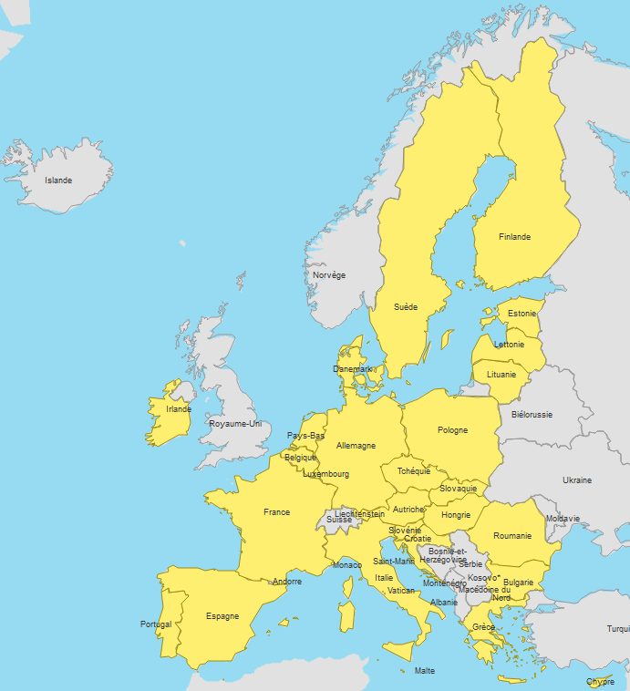
BOURSES DE MOBILITÉ | STAGES
PRÉSENTATION DES BOURSES
1. Bourse d’études ERASMUS+
CRITÈRES D’ÉGIBILITÉ
Mobilité de stage obligatoire d’une durée de 2,5 à 12 mois
Diplôme national, DUETI, DU
Attention au plafond de mobilités financées par cycle (licence et master), études et stage cumulés
Dans un pays Erasmus+:
- Les pays de l’UE
Octobre 2023
Notes:
705% avec attestation de présence
3025 % à la fin après rapport final et attestation finale

Slide 10
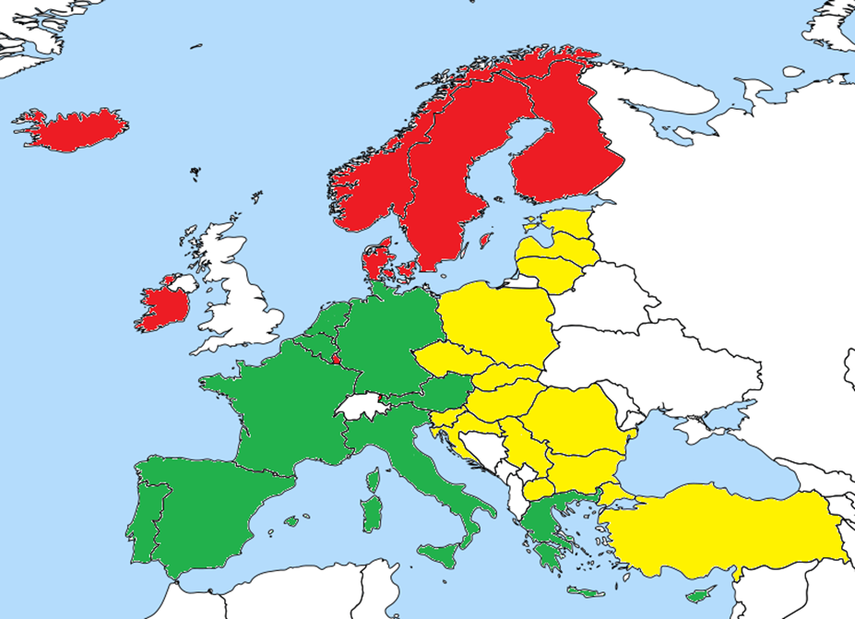
BOURSES DE MOBILITÉ | STAGES
PRÉSENTATION DES BOURSES
1. Bourse d’études ERASMUS+
+ les pays participant au programme :
Macédoine du Nord Islande
Liechtenstein
Norvège
Serbie
Turquie
Octobre 2023
Notes:
705% avec attestation de présence
3025 % à la fin après rapport final et attestation finale

Slide 11
BOURSES DE MOBILITÉ | STAGES
PRÉSENTATION DES BOURSES
1. Bourse d’études ERASMUS+
+ Pays tiers du programme Erasmus + de la Région 13 :
Andorre
Etat de la Cité du Vatican
Monaco
Saint-Marin (San Marino)
Octobre 2023
Notes:
705% avec attestation de présence
3025 % à la fin après rapport final et attestation finale

Slide 12
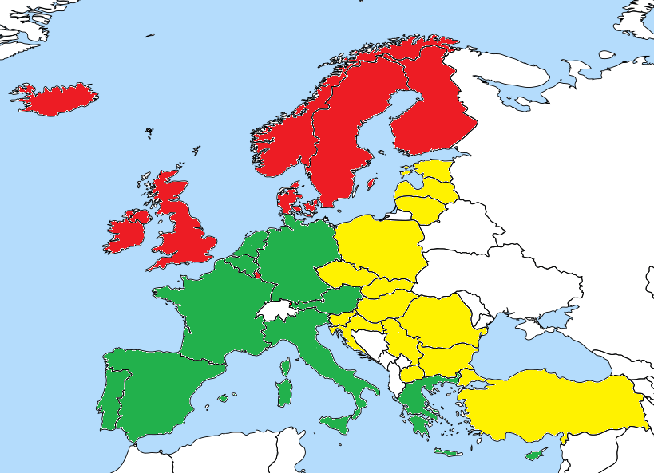
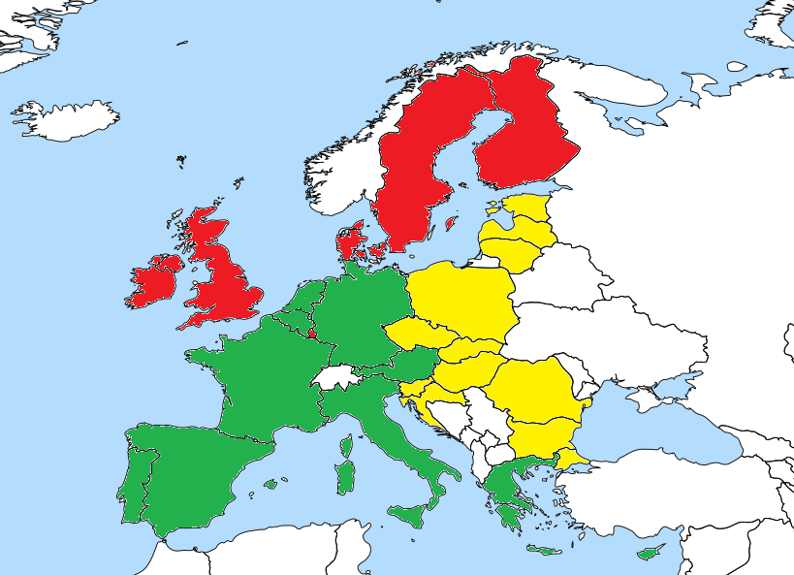

BOURSES DE MOBILITÉ |STAGES
PRÉSENTATION DES BOURSES
1. Bourse d’études ERASMUS+
Brexit :
Depuis septembre 2021 les étudiants sortants au Royaume-Uni ne peuvent plus bénéficier de la bourse Erasmus+, ils bénéficient de la bourse régionale.
Octobre 2023
Notes:
705% avec attestation de présence
3025 % à la fin après rapport final et attestation finale

Slide 13
BOURSES DE MOBILITÉ |STAGES
PRÉSENTATION DES BOURSES
1. Bourse d’études ERASMUS+
Pays du Groupe 1 : Danemark, Finlande, Irlande, Islande, Lichtenstein, Luxembourg, Norvège, Suède.
Pays du Groupe 2 : Allemagne, Autriche, Belgique, Chypre, Espagne, Grèce, Italie, Malte, Pays-Bas, Portugal.
Pays du Groupe 3 : Ancienne République Yougoslave de Macédoine, Bulgarie, Croatie, Estonie, Hongrie, Lettonie, Lituanie, Pologne, République Tchèque, Roumanie, Serbie, Slovaquie, Slovénie, Turquie.
Pays tiers du programme Erasmus + de la Région 13 : Andorre, Etat de la Cité du Vatican, Monaco, Saint-Marin (San Marino)
Octobre 2023
Notes:
705% avec attestation de présence
3025 % à la fin après rapport final et attestation finale

Slide 14
BOURSES DE MOBILITÉ |STAGES
PRÉSENTATION DES BOURSES
1. Bourse d’études ERASMUS+
MONTANTS 2023-2024
Durée du stage | Montant
 | Groupe 1 | Groupe 2 | Groupe 3
Entre 2,5 et 5 mois | 920 € | 820 € | 720 €
5 mois et plus | 1380 € | 1 230 € | 1 080 €
+ suppléments de bourse possibles :
/250€/mois financé pour l’inclusion des étudiants les moins favorisés (critères sociaux, géographiques), en situation de handicap.
/50€ forfaitaires pour l’utilisation de modes de transports éco-responsables
Bourse forfaitaire payée en deux fois (75%+25%).
Octobre 2023

Slide 15

BOURSES DE MOBILITÉ |STAGES
PRÉSENTATION DES BOURSES
2. Région AURA – « BRMIE »
CRITÈRES D’ÉLIGIBILITÉ
Stage d’1 mois minimum
Diplôme national ou DUETI
Ne pas partir dans son pays d’origine (étudiant non français).
Attention au plafond maximum de mobilité financée, tous cycles confondus, études et stages confondus (48 semaines).
MONTANT
Durée du stage | Montant
Entre 1 et 2,5 mois | 380 €
Entre 2,5 et 5 mois | 760 €
5 mois et plus | 1 140 €
Bourse forfaitaire payée en deux fois (75%+25%).
+entre 80 € et 530 € selon échelon pour les étudiants boursiers
+530 € forfaitaires pour les étudiants en situation de handicap
Octobre 2023
Notes:
Sont exclus les étudiants non français qui repartent dans leur pays d'origine.

Slide 16

BOURSES DE MOBILITÉ |STAGES
PRÉSENTATION DES BOURSES
3. L’Aide à la Mobilité Internationale (AMI)
CRITÈRES D’ÉGIBILITÉ
Être boursier sur critères sociaux du CROUS sur l’année de la mobilité ou allocation annuelle
Attention au plafond maximum de mobilité financées (stages et études) – 9 mois
MONTANT
Durée du stage | Montant
Entre1 et 5 mois | 800 €
5 mois et plus | 1 200 €
Bourse forfaitaire payée en une fois.
Octobre 2023

Slide 17
BOURSES DE MOBILITÉ |STAGES
RÈGLES D’ATTRIBUTION
Les règles pour l’attribution des bourses sont les suivantes pour 2022-2023,
sans possibilité de choix par l’étudiant :
 | Entre 1 mois et 2,5 mois | Entre 2,5 mois et 5 mois | 5 mois et plus
Mobilité dans un pays hors Erasmus+ | Bourse Région 380 € | Bourse Région 760 € | Bourse Région 1140 €
Mobilité dans un pays Erasmus+ | Bourse Région 380 € | Erasmus+ 720 € (G3) ou 820 € (G2) ou 920 € (G1) | Erasmus+ 1080 € (G3) ou 1230 € (G2) ou 1380 € (G1)
Etudiants boursiers du Crous inéligibles à Erasmus+ ou BRMIE | AMI 800 € | AMI 800 € | AMI 1200 €
Octobre 2023

Slide 18
BOURSES DE MOBILITÉ |STAGES
MARCHE À SUIVRE
  PREMIER TEMPS : Dépôt du dossier de candidature
(Toutes bourses confondues)
Pour les stages commençants entre le 1er septembre 2023 et le 30 mai 2024, le dossier de candidature doit être déposé sur Moodle plus tard un mois avant le début du stage. Par exemple, si le stage débute le 1er mai, le dossier doit être transmis au plus tard le 1er avril.
Pour les stages commençant au 1er juin 2024 ou après, le dossier de candidature doit être déposé sur Moodle jusqu’au 30 avril 2024, dernier délai. Par exemple, si le stage débute le 1er juillet, le dossier doit être transmis au plus tard le 30 avril.
Votre dossier de candidature (toutes bourses confondues) doit être déposé sur le Moodle CANDIDATURE Bourse pour une mobilité de STAGE en 2023 - 2024. Le mode d’inscription à ce Moodle est l’auto-inscription (étudiant). Vous y trouverez toutes les démarches, les formulaires et y déposerez vos documents.
Octobre 2023

Slide 19
BOURSES DE MOBILITÉ |STAGES
MARCHE À SUIVRE
  DEUXIEME TEMPS : instruction et détermination de l’éligibilité
Votre dossier est instruit dans les meilleurs délais possibles. Vous recevez des notifications au fur et à mesure de l’instruction sur votre boîte mail institutionnelle via moodle.
Votre éligibilité à l’une des trois bourses sera déterminée à l’issus de l’instruction.
Rappel : les bourses de mobilité de stage ne sont pas cumulables.
Octobre 2023

Slide 20
BOURSES DE MOBILITÉ |STAGES
MARCHE À SUIVRE
  TROISIEME TEMPS : Les démarches varient suivant la bourse à laquelle vous êtes éligible
  Si vous êtes éligible à la bourse ERASMUS+
Vous recevrez un mail vous indiquant que vous avez été inscrit dans le Moodle intitulé « Bourse de STAGE Erasmus + 2023-2024 ». Vous y trouverez la liste des documents à fournir, les formulaires et y déposerez les documents propres à la bourse Erasmus+. Votre dossier sera instruit dans les meilleurs délais possibles. Vous recevrez des notifications au fur et à mesure de l’instruction sur votre boîte mail institutionnelle via moodle.
Octobre 2023

Slide 21
BOURSES DE MOBILITÉ |STAGES
MARCHE À SUIVRE
  TROISIEME TEMPS : Les démarches varient suivant la bourse à laquelle vous êtes éligible
  2. Si vous êtes éligible à la bourse BRMIE de la région AURA
Vous recevrez un email sur votre boîte institutionnelle avec la marche à suivre et les codes nécessaires pour procéder à votre demande de financement sur le Portail Des Aides de la région AURA ainsi que le guide pratique de la région AURA, la liste des documents à fournir. ATTENTION AUX DELAIS : Vous devrez procéder à la demande de financement sur le portail des aides de la région au plus tard la veille du début de votre stage (même si votre convention n’est pas encore signée par les trois parties).
Octobre 2023

Slide 22
BOURSES DE MOBILITÉ |STAGES
MARCHE À SUIVRE
  TROISIEME TEMPS : Les démarches varient suivant la bourse à laquelle vous êtes éligible
  3. Si vous êtes éligible à la bourse AMI
Vous recevrez un mail sur votre boîte institutionnelle vous précisant les documents à retourner par mail à bourses.internationales@univ-lyon3.fr
Octobre 2023

Slide 23
BOURSES DE MOBILITÉ |STAGES
VOTRE CONTACT
Pauline DUTHEIL
Service des Relations Internationales
Manufacture des Tabacs
04 78 78 75 30
bourses-internationales@univ-lyon3.fr
Octobre 2023

